Slide 1
Projekt přestavby objektu občanského vybavení na úrovni studie a dokumentace ke stavebnímu povolení
Vysoká škola technická a ekonomická v Českých Budějovicích
Ústav technicko-technologický
Autor diplomové práce: Bc. Lukáš Kopřiva
Vedoucí diplomové práce: Ing. Zuzana Kramářová, Ph.D.
Oponent diplomové práce: Ing. Kristýna Prušková
České Budějovice, červen 2020

Slide 2
Obsah
Úvod
Identifikační údaje objektu
Návrh dispozičních a konstrukčních změn dvora školy
Navržené změny plochých střešních prostor
Střecha se zdobným přístřeškem (Střecha A)
Balkonový prostor (Střecha B)
Návrh změny využití malé tělocvičny
Návrh parkovacího domu
Doplňující otázky

Slide 3
Úvod
Cíl práce
Metodika práce – sběr dat, fotodokumentace

Slide 4
Identifikační údaje objektu
Základní škola Buttulova
Chotěboř, okr. Havlíčkův Brod
Od r. 1869
3-4NP, částečné PP
80. léta 20. st. – přístavba křídla
Aktuálně 450 žáků,45 zaměstnanců
Zdroj: mapy.cz

Slide 5
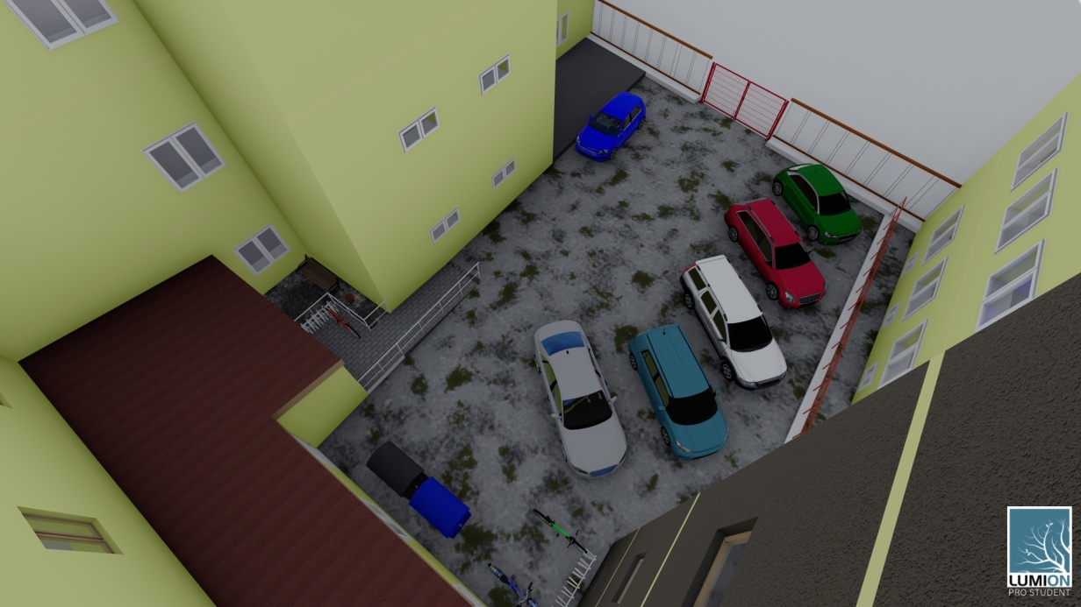
Návrh změn na dvoře školy
Stávající stav:
Parkování
Nevyužité plochy
Porušený beton
Zdroj: Vlastní

Slide 6
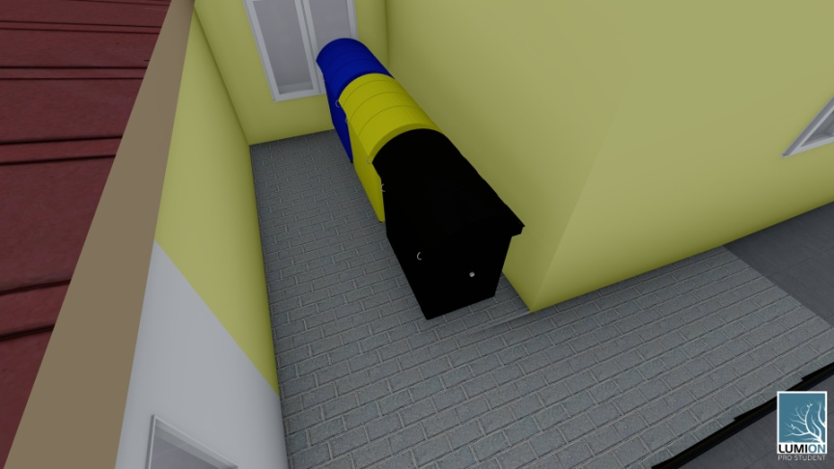
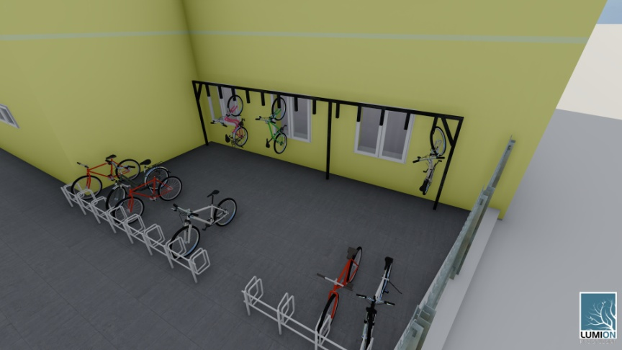
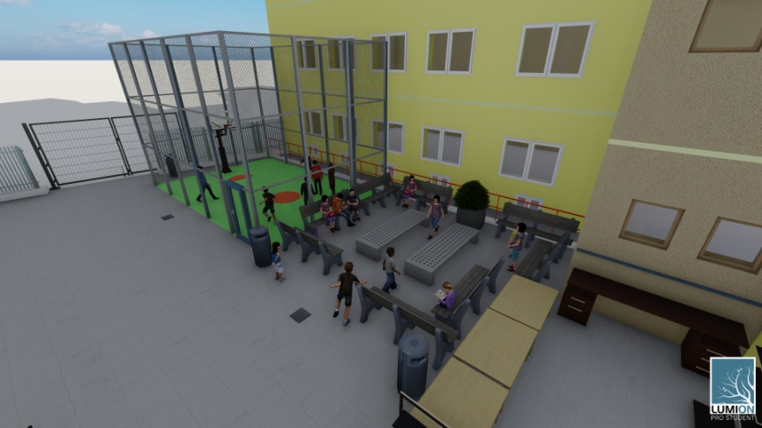
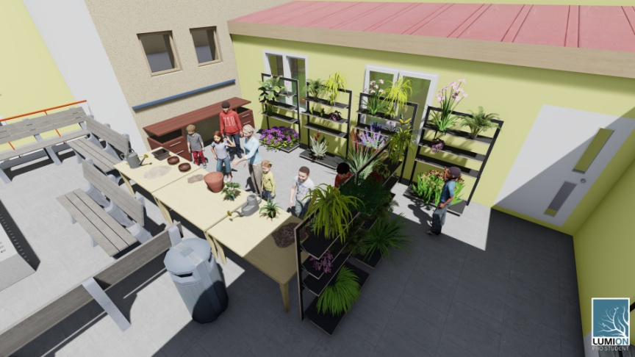
Návrh změn na dvoře školy
Návrhy:
Zdroje: Vlastní

Slide 7
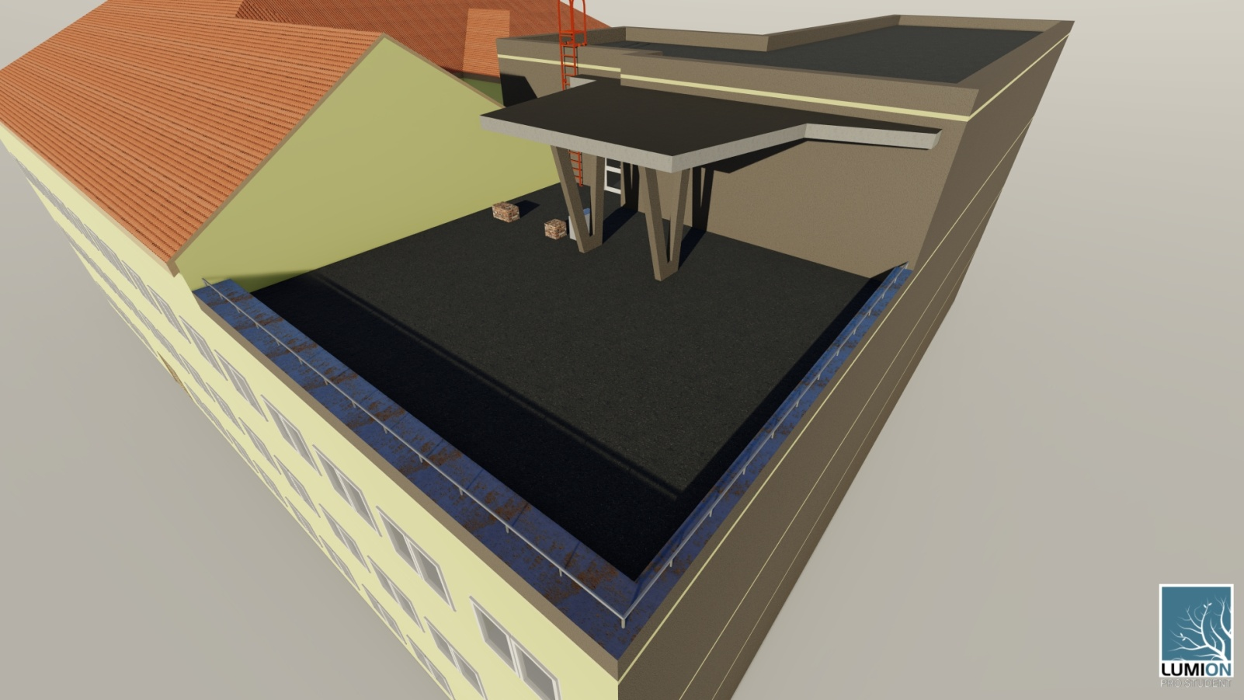
Navržené změny střecha A
Stávající stav:
Zdroj: Vlastní

Slide 8
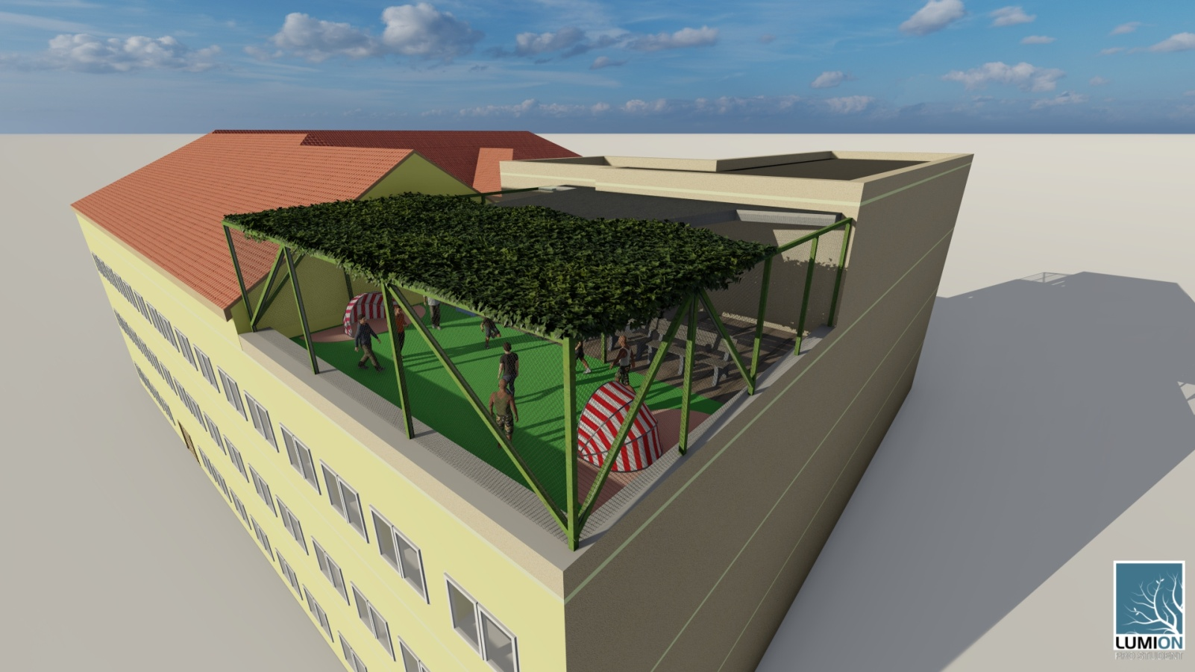
Navržené změny střecha A
Návrh:
Zdroj: Vlastní

Slide 9
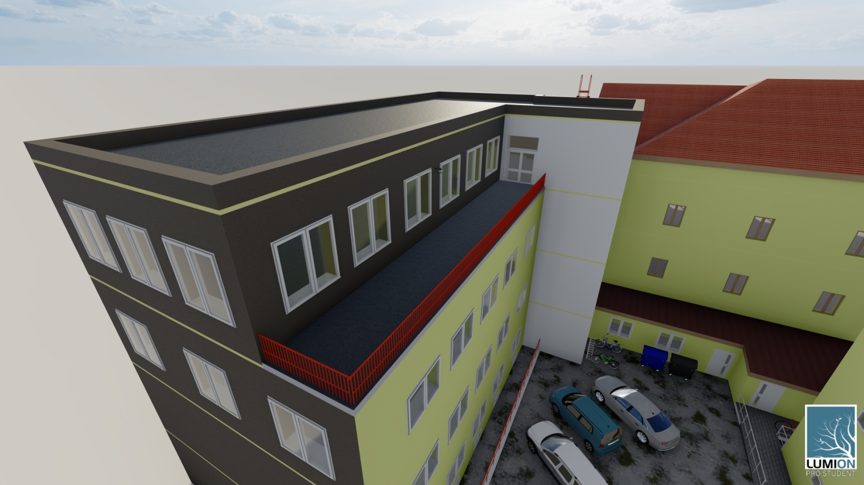
Navržené změny střecha B
Stávající stav:
Zdroj: Vlastní

Slide 10
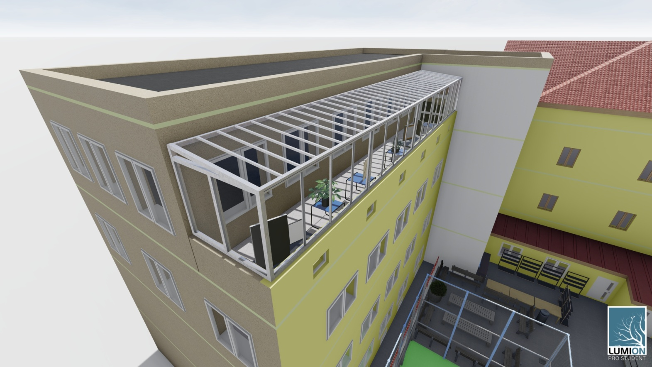
Navržené změny střecha B
Návrh:
Zdroj: Vlastní

Slide 11
Návrh změny využití malé tělocvičny
Zdroj: Vlastní

Slide 12
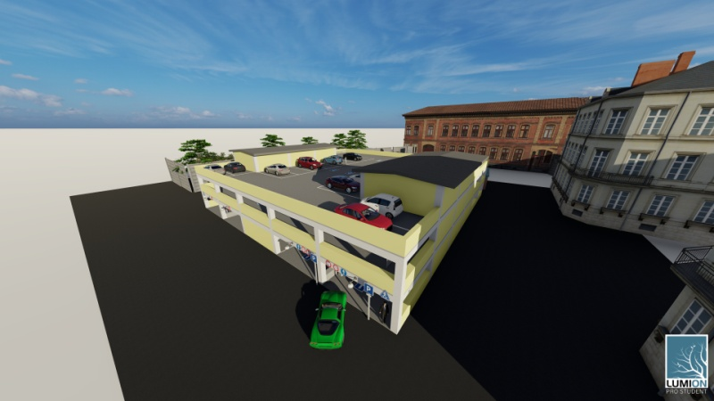
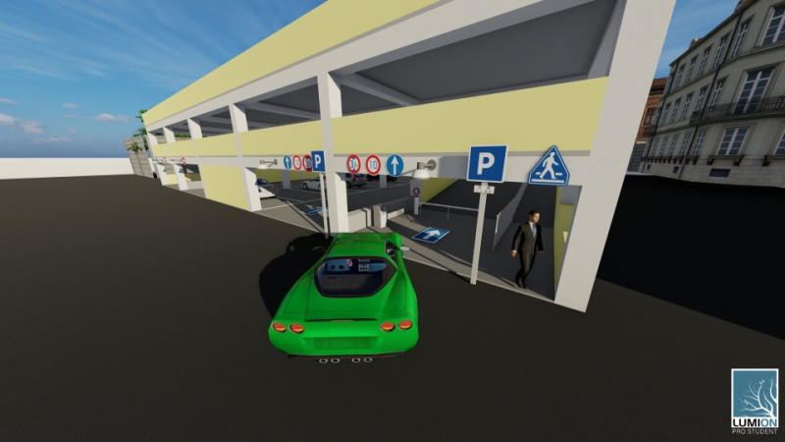
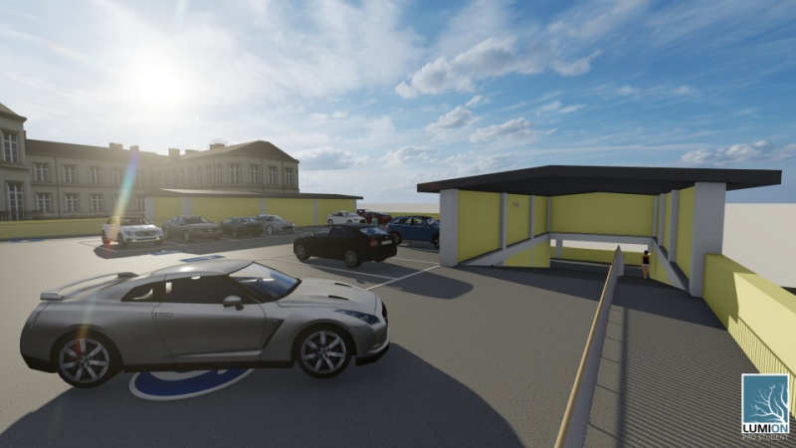
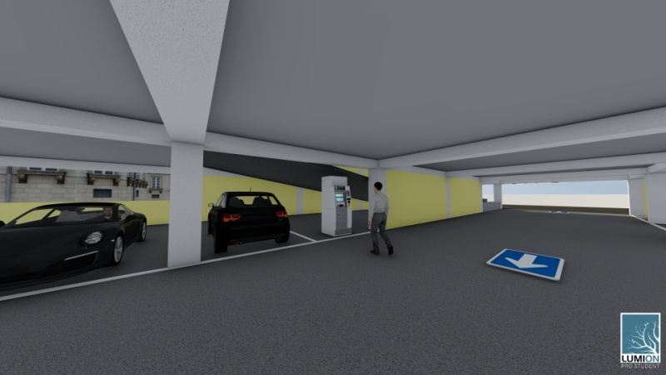
Návrh parkovacího domu
Zdroje: Vlastní

Slide 13
Doplňující otázky

Slide 14
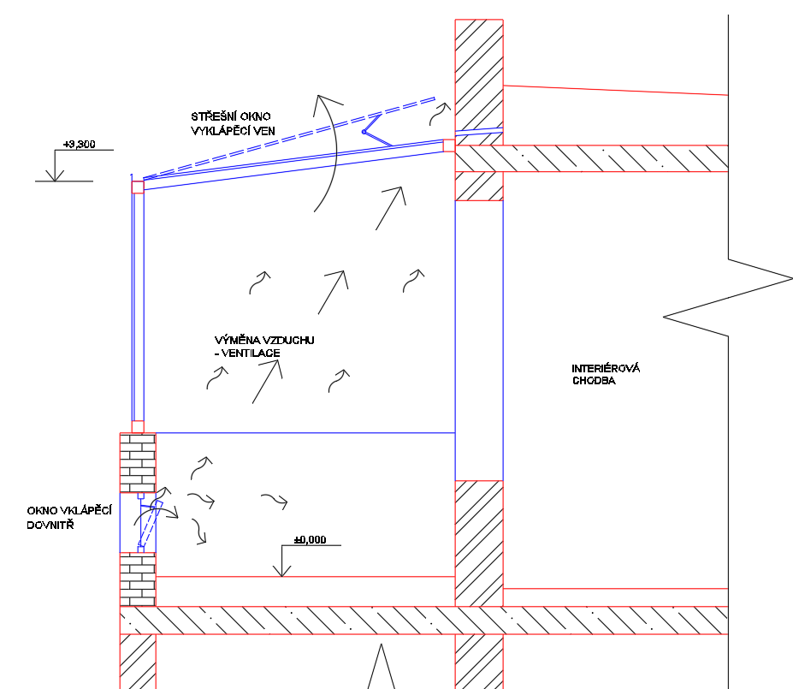
Doplňující otázky vedoucí práce
Popište blíže větrání přístavby na střeše B. Bude toto větrání dostatečné i v letních měsících?
Zdroj: Vlastní

Slide 15
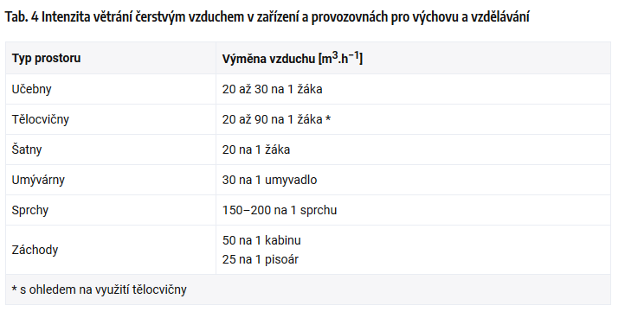
Doplňující otázky vedoucí práce
Popište blíže větrání přístavby na střeše B. Bude toto větrání dostatečné i v letních měsících?
Vyhláška 410/2005 O hygienických požadavcích na prostory a provoz zařízení a provozoven pro výchovu a vzdělávání dětí a mladistvých

Slide 16
Doplňující otázky vedoucí práce
Popište blíže větrání přístavby na střeše B. Bude toto větrání dostatečné i v letních měsících?
μ = výtokový součinitel (podle úhlu otevření)
b = šířka okna
h = výška okna
ρe = hustota venkovního vzduchu
ρi = hustota vnitřního vzduchu
Výsledek: V = 1210 m3/h / 30 žáků = 40m3/h/žák

Slide 17
Doplňující otázky vedoucí práce
Blíže popište způsob kotvení ochranné sítě a požadavky na dimenzování její stability.
Kotvení – uchycení sítě do ocelového profilu a bodové přivaření profilu k nosnému rámu klece
Požadavky
Dostatečná výška – zajištění proti (ne)úmyslnému zachytávání a poničení sítě
Minimální prověšení
Kontrola svarů

Slide 18
Doplňující otázky oponentky
Zpracování PD – jmenujte nedostatky
Málo prokótované výkresy (řezy)
Malý počet detailů
Chybějící popisy otvorů

Slide 19
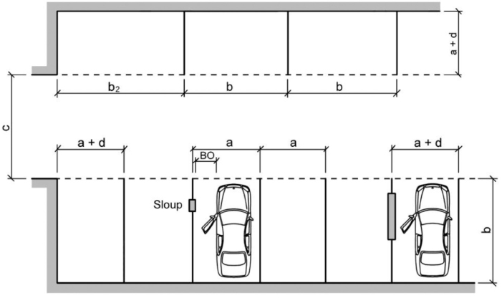
Doplňující otázky oponentky
Jak nahlížíte při návrhu parkovacích míst na legislativní požadavky, co se počtu i rozměrů týče, a ”praktické” požadavky z pohledu potřeby parkovacích stání a velikosti nových běžných rodinných vozů a prostor potřebných pro manipulaci kolem nich?
Návrh parkovacího domu podle ČSN 73 6056. Odstavné a parkovací plochy silničních vozidel
Zdroj: Vlastní
Zdroj: ČSN 73 6056

Slide 20
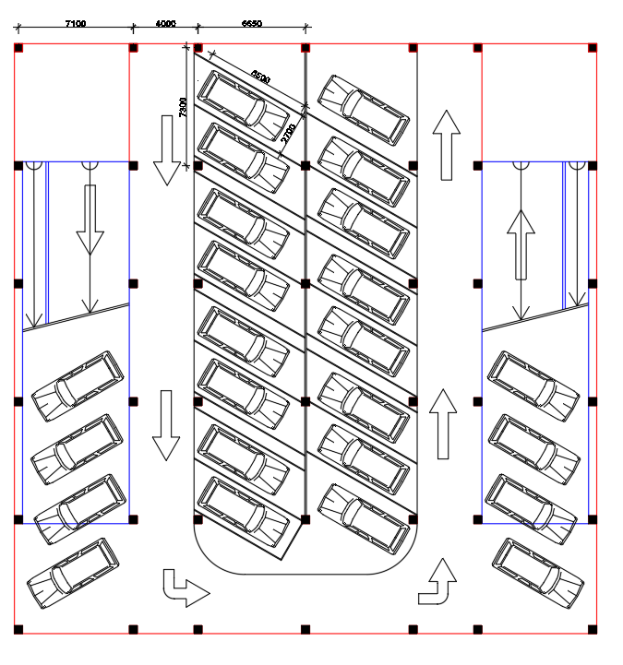
Doplňující otázky oponentky
Zdroj: Vlastní

Slide 21
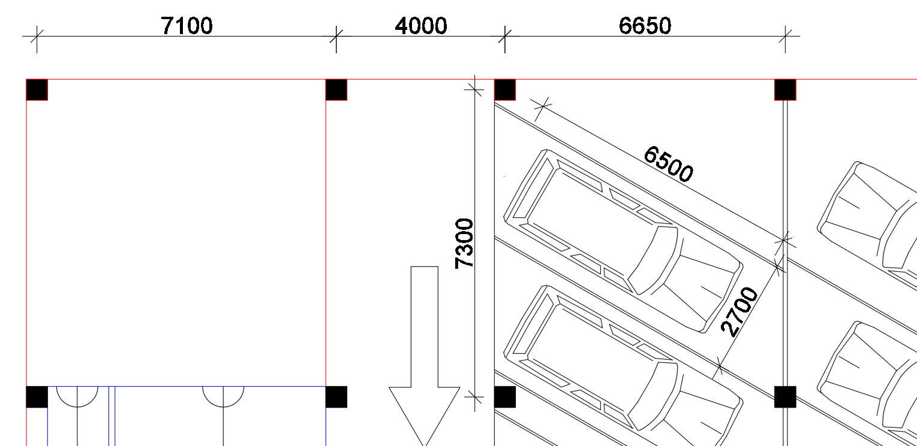
Doplňující otázky oponentky
Zdroj: Vlastní

Slide 22
Děkuji Vám za pozornost

